Slide 1

컨셉
-단 두개의 버튼(다이브, 킥)만을 사용하는 극도로 단순화된 조작체계의
2D격투 게임.
-복잡한 커맨드 입력 없이, 순수하게 타이밍과 거리조절, 심리전을 통해
상대방의 체력을 깎아 승리하는 것을 목표로 함.
재미 요소
-낮은 진입장벽과 깊이있는 심리전.
-Easy to learn, Hard to master.
-한 라운드가 매우 빠르게 끝나기 때문에 가볍게 여러 판 가능.
미디어디자인공학과 2022190008 김성하

Slide 2
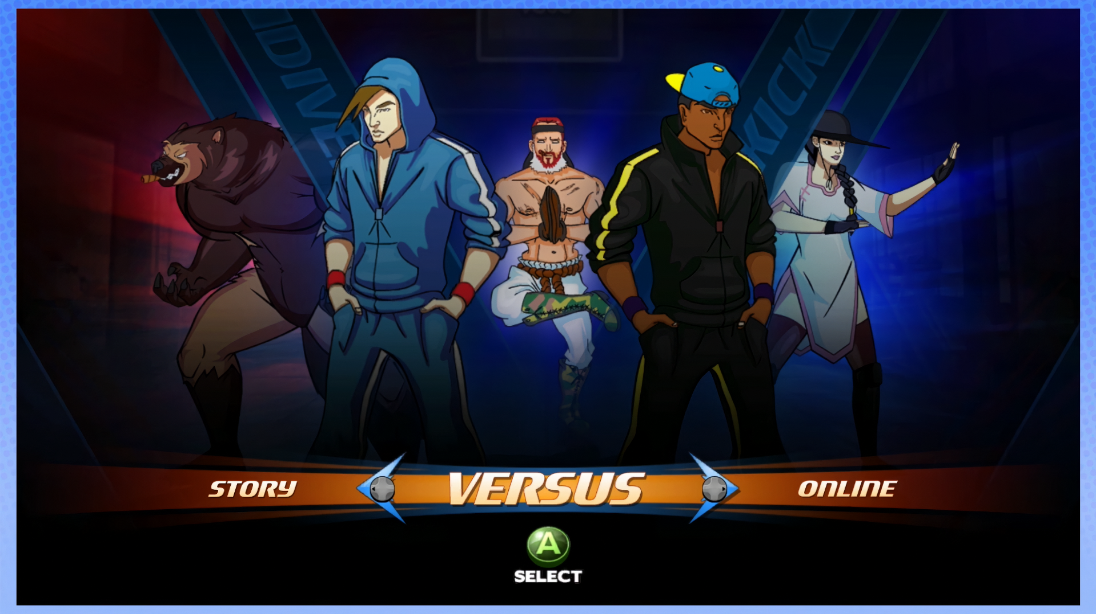
게임 시작 화면
2인 대전 시작 메뉴 및 게임 종료 메뉴 구현
플레이어는 키보드 입력으로 메뉴 선택
Notes:
ㅇㅇㅇㅇ

Slide 3
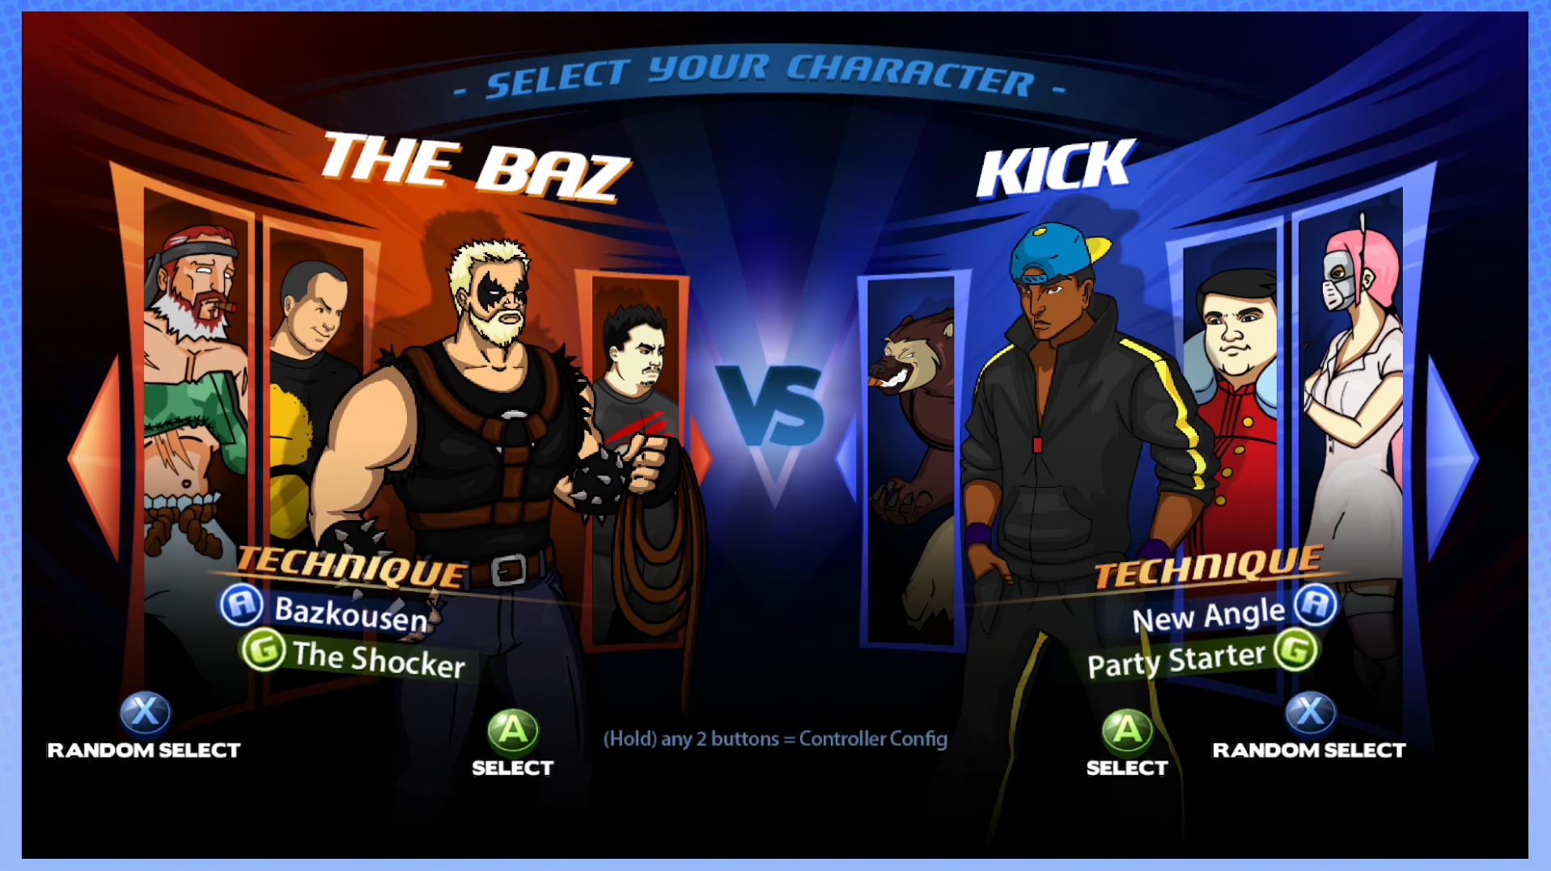
캐릭터 선택 화면
5~6종의 캐릭터 구현
키보드 입력으로 캐릭터 선택

Slide 4
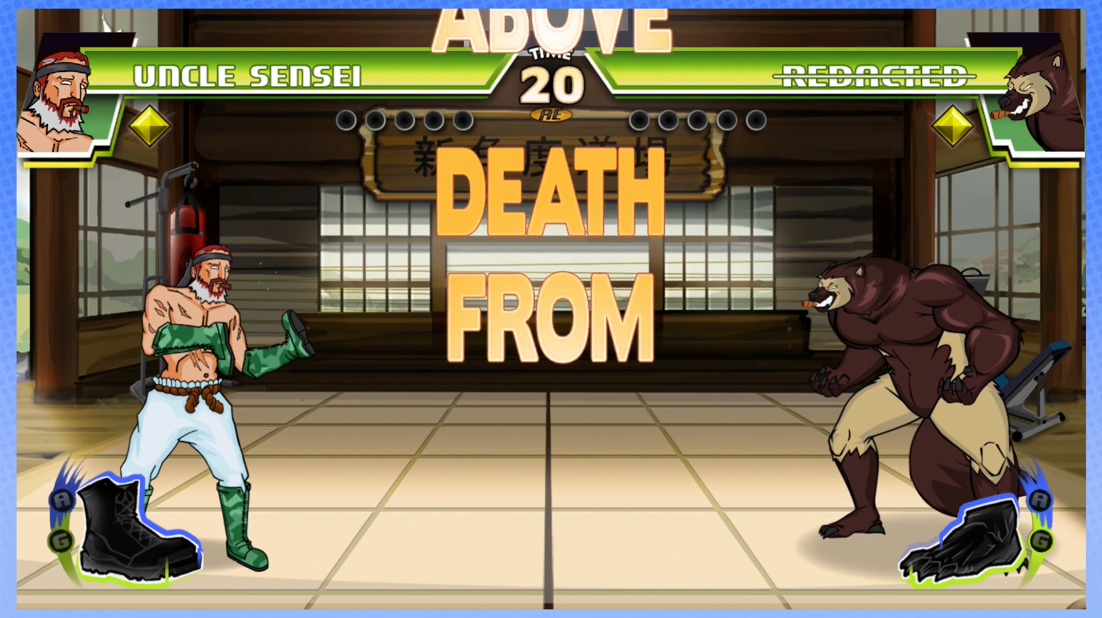
전투 화면
화면의 양 끝에서 두 플레이어가 마주봄
중앙 상단에는 라운드 스코어
양 끝에는 체력바 표시
먼저 5라운드를 승리하는 쪽이 최종 승리

Slide 5
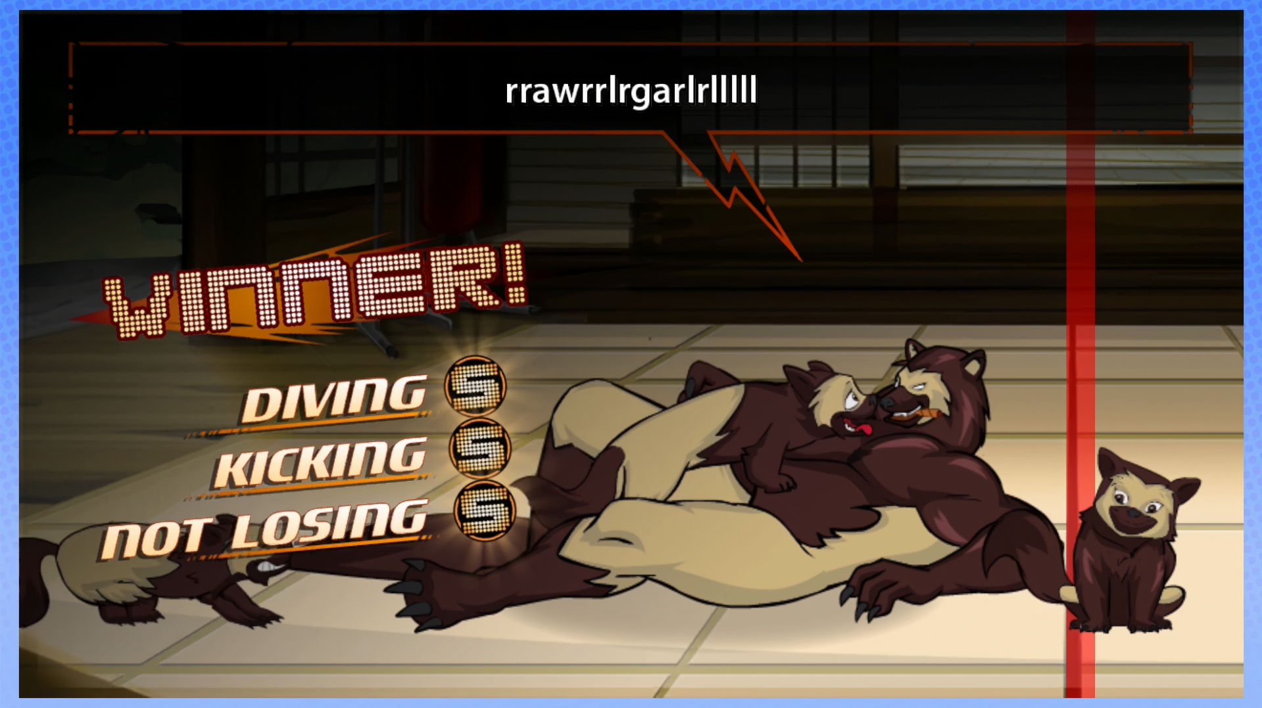
승자 판정 화면
시간의 경과에 따른 랭크 부여
승자 캐릭터의 일러스트 및 승리문구 출력
Notes:
ㅇㅇ

Slide 6
주차 | 기간 | 주요 개발 내용 | 목표
1주차 | 10/13 ~ 10/19 | 기획 구체화 및 리소스 수집 | 프로젝트 구조 설계 및 리소스(이미지, 사운드)수집
2주차 | 10/20 ~ 10/26 | 배경 구현 | 게임루프 구성, 배경 및 바닥 구성, 기본 창 생성
3주차 | 10/27 ~ 11/02 | 플레이어블 캐릭터 구현 | 캐릭터 화면에 띄우기 및 좌우반전 처리
4주차 | 11/03 ~ 11/09 | 스킬(다이브) 구현 | 스킬(다이브) 입력 시 점프하는 메커니즘 구현
5주차 | 11/10 ~ 11/16 | 스킬(킥) 구현 | 스킬(킥) 입력 시 발차기 하는 메커니즘 구현
6주차 | 11/17 ~ 11/23 | 충돌 처리 및 승패 판정 | 발과 상대 몸의 충돌 판정 구현 및 라운드 승리 처리방식 구현
7주차 | 11/24 ~ 11/30 | 게임 상태 및 UI 구현 | 타이틀, 게임오버 등 게임 상태, 라운드 스코어 UI 표시
8주차 | 12/01 ~ 12/07 | 사운드/ 이펙트 추가 | 타격음 및 배경음, 히트 이펙트 등 시/청각효과 추가
9주차 | 12/08 ~ 12/14 | 최종 디버깅 및 발표준비 | 버그 수정 및 최종 테스트, 이후 발표 준비

